Slide 1

我们的错误

Slide 2

最大的错误是失败了不觉悟。——卡莱尔
错误是不可避免的，但是不要重复错误。——周恩来
只有什么事也不干的人才不会犯错误。——列宁
错误常是最好的老师。——谚语

Slide 3

我们的错误
——外国诗歌
沙班·罗伯特：(1909—1962）
坦桑尼亚
小说家、语言学家

Slide 4

学习诗歌的方法步骤：
一、初读。初步了解诗歌的主要内容。
二、品读。理解诗意，了解表达手法。
１、抓住重点句品读诗歌。
２、联系上下文，结合具体例子品读诗句。
三、诵读。熟读成诵，感悟诗人的情怀。
四、感悟：受到的启发。

Slide 5

学习目标：
1、学习本课生字、生词。
2、通过反复吟诵，能说出诗歌的
内涵。
3、知道诗歌的语言风格，学习诗
歌的表达方式。
4、能够正确面对错误，积极改正
错误。
PPT模板下载：www.1ppt.com/moban/ 行业PPT模板：www.1ppt.com/hangye/
节日PPT模板：www.1ppt.com/jieri/ PPT素材下载：www.1ppt.com/sucai/
PPT背景图片：www.1ppt.com/beijing/ PPT图表下载：www.1ppt.com/tubiao/
优秀PPT下载：www.1ppt.com/xiazai/ PPT教程： www.1ppt.com/powerpoint/
Word教程： www.1ppt.com/word/ Excel教程：www.1ppt.com/excel/
资料下载：www.1ppt.com/ziliao/ PPT课件下载：www.1ppt.com/kejian/
范文下载：www.1ppt.com/fanwen/ 试卷下载：www.1ppt.com/shiti/
教案下载：www.1ppt.com/jiaoan/

Slide 6
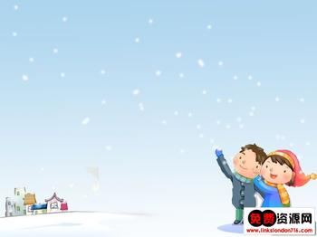
我会读：
(lòu)
（mài)
(dǎo)
漏拍 迈错 根除 舞蹈
跌倒 研读 必修 畏缩不前
(wèi)
认得清：
喂
舞蹈
（ ）
（ ）
喂养
蹈 （ ）
稻 （ ）
畏
畏惧
水稻

Slide 7
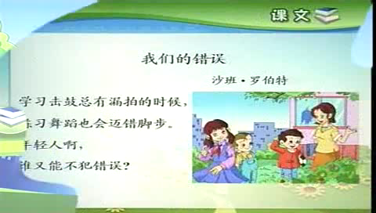

Slide 8

第1节：每个人，特别是每个年轻人都免不了会犯错误。
第2节：错误可能会给人带来很大的危害，但也可能会起到一定的促进作用。
第3节：错误并不可怕，天才伟人也犯错误，但他们用积极的态度去改正错误从而获得了成功。
第4节：在人生道路上正确对待错误有着很重要的意义。

Slide 9

“学习击鼓总有漏拍的时候，练习舞蹈也会迈错脚步。”
句中的“漏拍”、“迈错脚步”用来比喻什么？
“漏拍”、“迈错脚步”用来比喻人生中的错误。

Slide 10

“错误可能是再一次错误的开始，失败也可能是成功之母。”
在什么情况下，“错误可能是再一次错误的开始”；在什么情况下，“失败也可能是成功之母”呢？
如果我们犯了错误却不自知，或者不去面对，不接受教训，不去改正，那么“错误可能是再一次错误的开始”；只有我们敢于承认错误，改正错误，“失败才可能是成功之母”。

Slide 11

可怕的不是错误，可怕的是错误地对待错误。
人总是会犯错误的，错误是生活跟我们开的玩笑，所以说错误并不可怕。但是，如果我们犯了错误却不自知，或者不承认，不接受教训，不去改正，那么我们还可能会犯同样的，甚至更大的错误，那么后果就很可怕了。

Slide 12

可怕的不是错误，可怕的是错误地对待错误。

Slide 13

错误是必修的一课啊，
每个人都要 。
啊， ，
啊，你才会成熟。
上好人生这一课啊，
你将永远不会糊涂!
在生活的常理中，错误不会像辉煌的成绩那样让人意气风发。错误总是令人讨厌，让人沮丧。但是诗人却是为错误歌唱：告诉我们应该豁达乐观的看待错误，只有这样，才能保持良好的竞技状态，才能走好今后的人生之路，这样恰恰是成功的保证。
细细地研读
细细研读
把它读懂
把它读懂
顶真

Slide 14

熟读成诵，感悟诗人的心意
诗人象一位温和的长者，象一位谦和可敬的导师，用平等的身份，可亲的态度，温和、朴素而简明的语言，和我们娓娓交谈。没有居高临下的优越，没有声色俱厉的责备，他态度和蔼，委婉亲切，从各个角度讲述道理，告诫世人，给人深刻的警示。
让我们再来读诗，读出作者的想要表达的情感，再试着把它背诵下来吧。

Slide 15

学了这篇课文，对你有什么启发？
（你记忆最深的一次错误是什么？当时是怎样处理，学了这篇文，你觉得当时处理得好吗？今后你打算怎样面对错误？）

Slide 16

我们要勇于承认和改正错误，
重新上路，成功将属于我们！

Slide 17

作业超市:
A、把自己记忆最深的一次错误以及你是怎样
对待的写到日记中，并谈谈你今后打算怎
样面对错误。
B、从文中选出一句最形象的话，以《我最喜
欢的 一句名言》结合实际写写你对这句话
的体会。

